Slide 1
生鲜电商
汇报人：刘杰

Slide 2
生鲜电商概述
1
2
案例分析
目录
CONTENTS
3
“家肴”项目

Slide 3
1
生鲜电商的概述

Slide 4
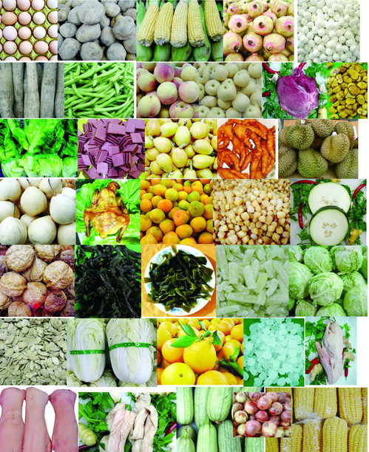
生鲜电商的概述
定义：
未经烹调、制作等深加工过程
必要保鲜和简单整理
主要品类：水果、蔬菜、肉品、水产、
干货及日配、熟食和糕点。

Slide 5
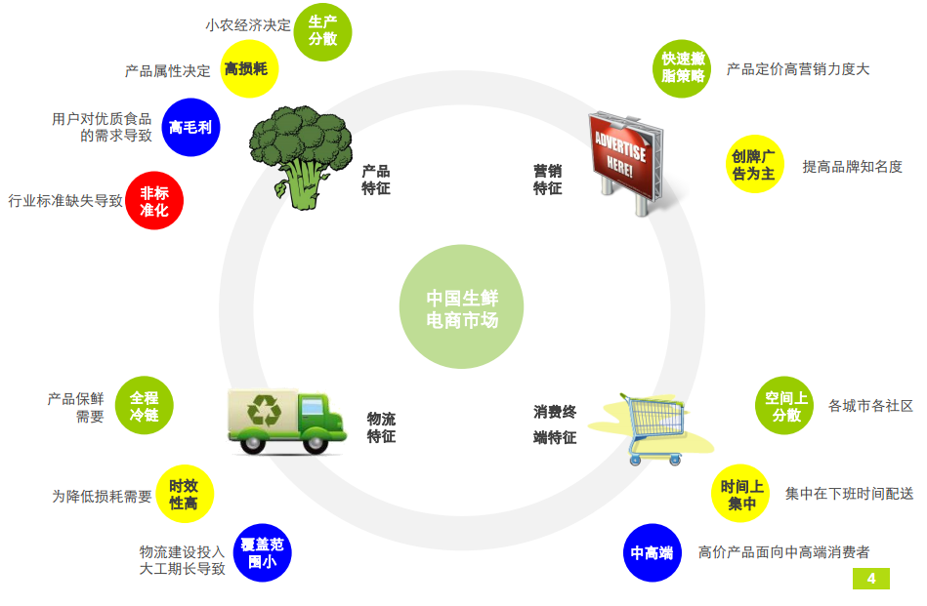
生鲜电商的概述
特征

Slide 6














生鲜电商的概述
发展历程
2012年被视为生鲜电商发展的元年
2009
2010.4
2010.10
2011.8
2011.10
2012.5
2012.7
2013.8

Slide 7
生鲜电商的概述
市场
年份 | 交易规模 | 同比增长
2013 | 130亿 | 221%
2014 | 260亿 | 100%
数据来源：《2014-2015中国农产品电子商务发展报告》
申银万国证券还预测，2015年及2016年，生鲜电商增速将分别为100%和75%，对应的交易规模将达到521亿元和911亿元。
第一，生鲜电商市场空间巨大，即便是BAT体量的大佬仍无法吃下所有 市场蛋
糕，这个行业可以容纳更多的市场玩家；
第二，生鲜电商难度很大。产业链繁复冗长，各个环节都存在相应的壁垒，想
要全面突破可谓不易，有一技之长的电商玩家自然可以获得生存。

Slide 8
生鲜电商的概述
生鲜市场是蓝海？
供应链
供应商
平台
物流
最后
一公里
消费者
顾客网购习惯 ≠ 网购生鲜习惯
生鲜高频消费 ≠ 电商平台高频消费
顾客的低价诉求 VS 电商高企成本

Slide 9
生鲜电商的概述
7种模式
分 类 | 代 表 | 优势 | 劣势
综合电商平台 | 天猫、京东、苏宁易购、一号店、亚马逊等 | 流量优势；忠实的用户群体；完备的支付体系 | 商品标准不统一；平台模式，质量难控；物流问题
物流电商 | 顺丰优选 | 仓储和物流方面的把控 | 前期的推广成本高；供应链管理
食品供应商 | 中粮我买网、菜馆网等 | 供应链管理；仓储；价格优势 | 物流；运营
垂直电商 | 莆田网、优菜网、本来生活网等 | 专注，比别人更关注细分领域，所以也就比其他平台更懂用户 | 供应链；物流配送；缺乏品牌知名度；食品冷仓储
农场直销 | 多利农庄、沱沱公社等 | 食品安全；供应链（自产自销）；近距离优势 | 远距离劣势；无法满足多样化需求；风险更大
线下超市 | 华润万家、永辉超市等 | 近距离配送；冷仓储；供应链管理 | 配送人工成本；网上运营成本
社区O2O | 爱鲜蜂、微商、家事易等 | 送货上门方便；生鲜损耗率最小；菜品新鲜度最高 | 推广成本高；扩展速度缓慢；品类多而杂

Slide 10
2
案例分析

Slide 11
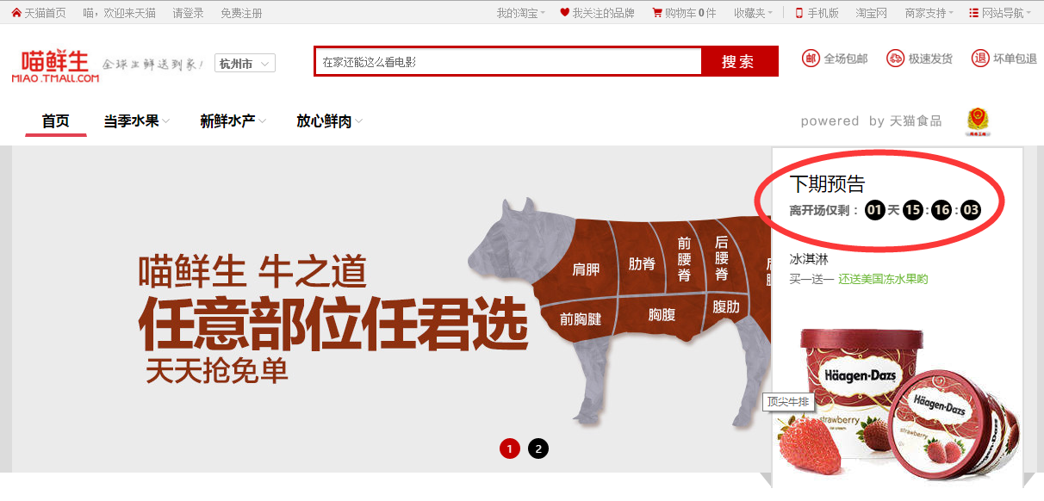
案例分析
天猫喵鲜生
全场包邮
极速发货
坏单包退
预售模式
厂家直供

Slide 12
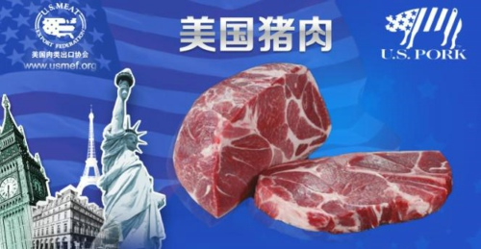

案例分析
天猫喵鲜生
2014年1月份推出频道
以C2B模式，先汇聚订单，再统一采购，并以冷链配送模式，降低
了时令果蔬的上桌的时间和成本。
营销活动
1、美国安心肉预售（ 7天卖了7.5吨，相当于美
国全国山姆会员店三个多月的销量）；
2、新西兰活海鲜生蚝预售。一周成交4600余单，
总计5万余只生蚝，几乎占据新西兰出口中国
全年总量的50%；
3、“三果演义”活动则突破了鲜果单场活动15
万单的纪录。
2015年喵鲜生平台商品数量超过10万个，涵盖了全球70多个国家和地区，商品大类包括优质水果、水产、肉禽等。借助菜鸟物流，天猫生鲜可实现全国246个城市24小时送抵。

Slide 13
案例分析
家事易
首创“电子菜箱”无人交付式生鲜农产品流通模式，有效地解决了生鲜农产品的“最后一百米”交付难题，实现了产销直达(生产和消费)，既丰富了农产品流通渠道，又为城市居民提供便捷的“净菜配送”服务。
家事易电子菜箱目前武汉市已覆盖863个小区，共铺设1300组，覆盖了百万人口，家事易生鲜速递平台上农产品商户超过百余家，每天为5000多户家庭、100余个高校及企事业单位食堂实现了蔬菜及其他农副产品的配送，完成日销售额24余万元，是国内目前屈指可数的同城生鲜农产品网上交易平台。
家事易已经在江夏区投资建设了2000亩的设施蔬菜基地，集合了一个万亩蔬菜基地地头市场与平台对接

Slide 14
3
“家肴”项目

Slide 15
“家肴”项目
定位：半成品食材配送服务——与广大酒店餐厅合作，通过自建平台“佳肴”APP和网站，将特色菜和营养餐的烹制主食材和核心配料打包售卖、配送到消费者家中。
模式：预售
主要目标客户：白领
业务介绍：白领工作日期间都是吃快餐居多，在周末都会买一些好菜补充身体营养，但是这类好菜仅仅局限于简单的鸡鸭鱼肉，且营养搭配跟自己身体所需的不一定匹配。“家肴”APP针对此类问题，每周推出营养餐（家肴自营）和酒店特色菜（与各大酒店餐厅合作），消费者根据自己的需求进行选购，然后“家肴”将每道菜的主食材和相关配菜特殊调料进行包装配送，消费者只需按照“家肴”提供的菜品工序图将食材和配菜入锅完成烹制即可。（由于酒店特色菜做出的味道与他人不同全因主食材经过特殊腌制或者拥有不同配菜和一些特殊调料，“家肴”将这类特殊腌制的主食材和配菜、调料进行包装，确保新鲜送达消费者手中，消费者按照工序图完成下锅过程即可做出酒店菜品类似的美味）

Slide 16
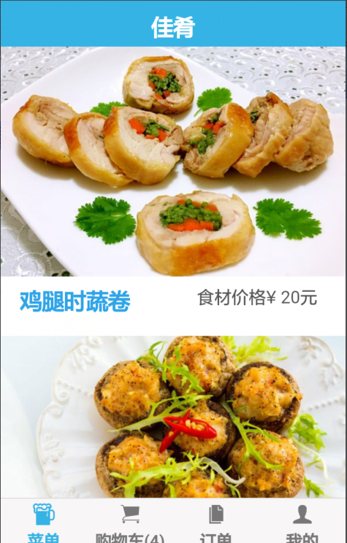
“家肴”项目
一方面，白领有周末在家吃大餐补充营养的需求；另一方面，酒店餐厅也有延伸服务半径，拓展盈利渠道的需求，而“家肴”APP出现，完美的填补了这两大市场空白。“家肴”APP开辟了家庭用餐方式的新渠道，也开辟了酒店餐厅除团购之外的另一推广营销渠道，是一种全新的互联网商业模式，一经推出将会取得先入者优势——迅速抢占市场份额，引导消费者的需求，增强消费者对平台和这种新模式的认知度，成为新市场的领导者。

Slide 17
谢谢大家

